Slide 1
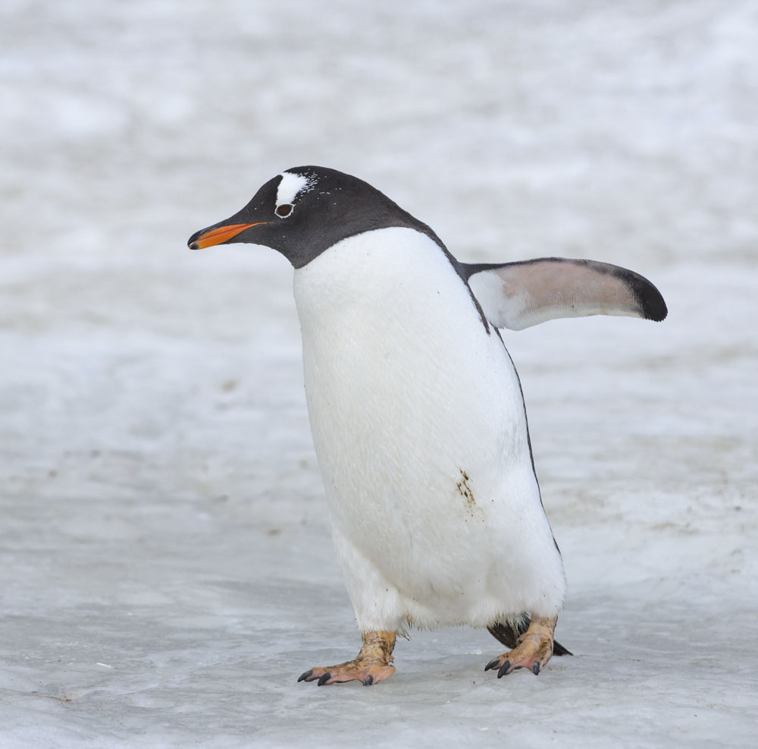
Pingu, de pinguïn
gek
buik: dik
vleugels: wit
buik: wit
zwemmer: snel
op het land: niet snel

Slide 2
Pingu, de pinguïn

